Slide 1
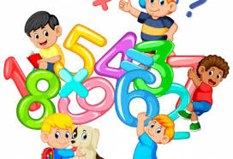

Slide 2

21 листопада
Підготовка до
контрольної роботи
Завдання 1
.Запиши число у вигляді суми розрядних доданків.
а) 1 120 =
б) 3 154 =
в) 5 080 =

Slide 3
Приклади
5 6 2 3
8 1 2 6
+
-
4 1 8 9
4 2 4 3
2 4
4 5
×
×
3
4

Slide 4
Виконай віднімання іменованих
чисел.
12 год 7 хв – 8 год 5 хв =
1 2год 7 хв
8год 5 хв
год хв
5 хв 6 с – 8 с =

Slide 5
Розв’яжи рівняння. Зроби перевірку.
840 – (350 + х) = 320
350 + х =
350 + х =

Slide 6
360 + (х – 38) = 780
х – 38 =
х – 38 =

Slide 7

Розв’яжи задачу на подвійне
зведення до одиниці.
Дві майстрині за 5 днів пошили 20 спідниць. Скільки спідниць пошиє одна майстриня за день?

Slide 8
2 майстрині – 5 днів – 20 спідниць
1 майстрині – 1 день – ? спідниць
Розв’язання
1).
2).

Slide 9
Виконай завдання
Обчисли периметр рівностороннього трикутника зі стороною 12 см.
Р =
Відповідь:

Slide 10
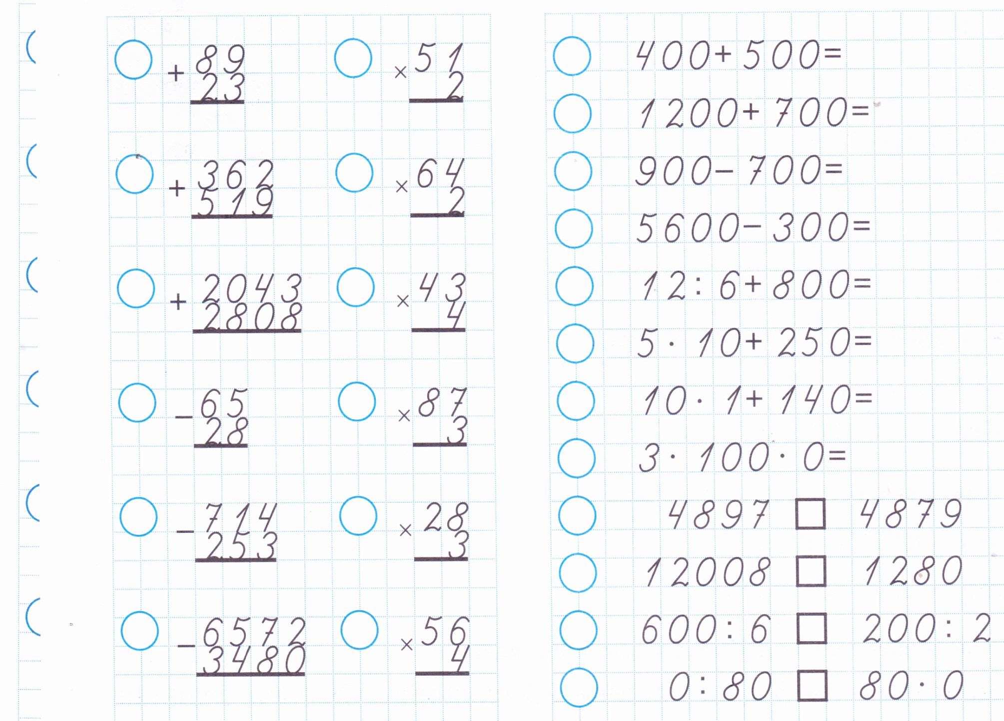
Перегони

